Slide 1






Slide 2


Hoạt động 3: Tìm hiểu về một số công trình tiêu biểu của Lào

Slide 3
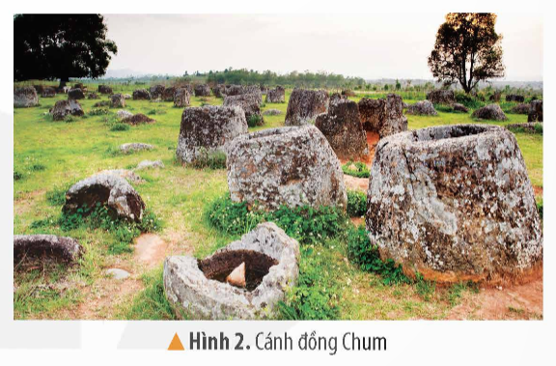
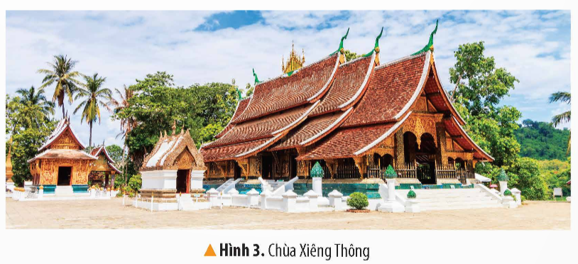
Đọc thông tin và quan sát các hình từ 2 đến 4, em hãy:
- Kể tên một số công trình tiêu biểu của Lào.
- Mô tả một công trình mà em ấn tượng nhất.

Slide 4
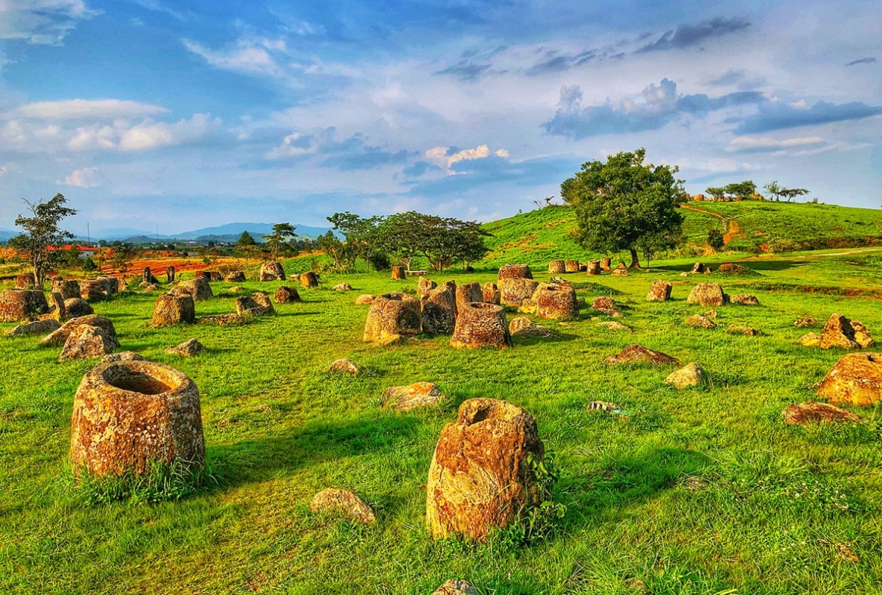
Công trình “cánh đồng Chum”:
+ Cánh đồng Chum là một di khảo cổ trên cao nguyên Xiêng Khoảng có niên đại từ 500 năm TCN.
+ Nơi đây có 2 000 chiếc chum lớn, nhỏ nằm rải rác như một bàn cờ. Các chum đều được tạo ra khối đá cổ, chiếc lớn nhất có đường kính tới 3 m, nặng khoảng 14 tấn.
+ Miệng các chum có hình dạng khác nhau.

Slide 5
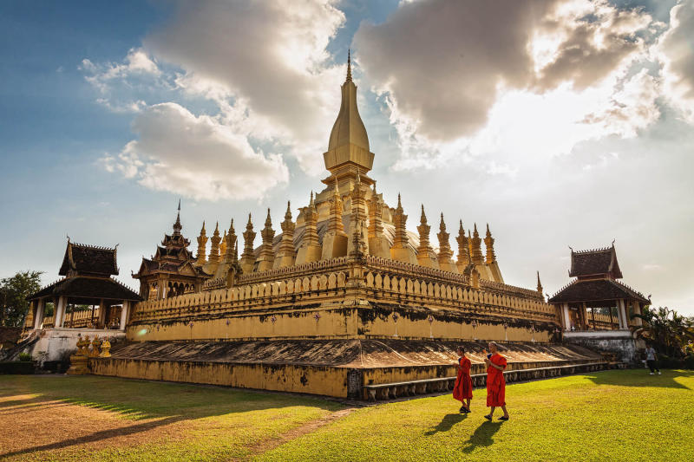
Cố đô Luông-pha-băng

Slide 6
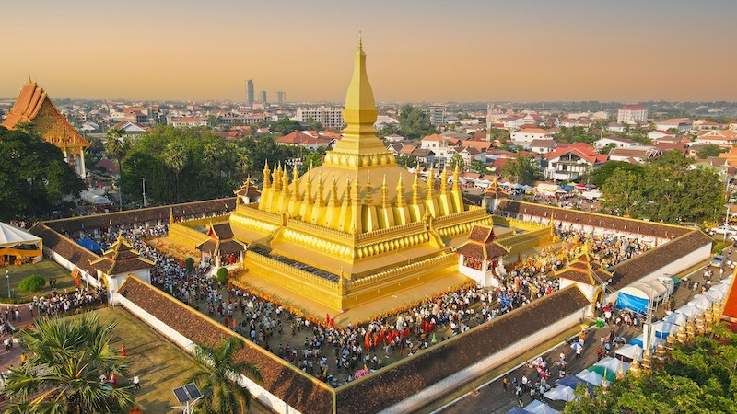
Thạt Luổng

Slide 7

Lào là đất nước có nền văn hoá lâu dời với nhiều công trình tiêu biểu còn được bảo tồn đến ngày nay như: Cánh đồng Chum, cố đô Luông-pha-băng, Thạt Luổng.... Các công trình này thể hiện sự sáng tạo của nhân dân Lào, được UNESCO ghi danh là Di sản thế giới.

Slide 8
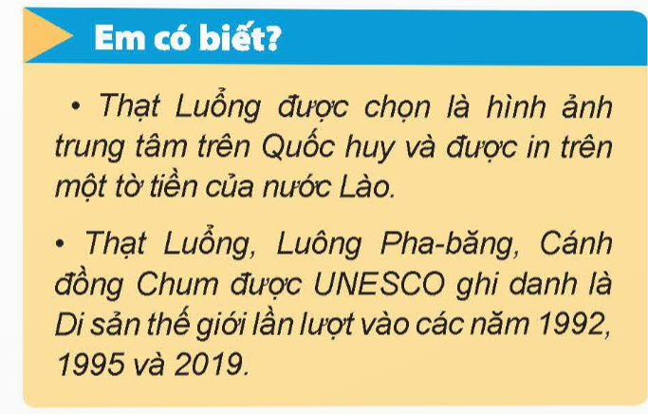

Slide 9




Slide 10
Tên công trình | Nét đặc sắc
Cánh đồng Chum | Là di tích khảo cổ học, lưu giữ khoảng 2 000 chiếc chum,...
Cố đô Luông Pha-băng
Thạt Luổng
Là nơi lưu giữ 58 làng cổ với hệ thống cung điện, chùa, tháp,...
Tháp có hình nậm rượu đặt trên hình hoa sen, đáy vuông, được dát vàng rực rỡ, xung quanh là những tháp nhỏ.

Slide 11


Slide 12

Giới thiệu với người thân về một công trình tiêu biểu của Lào mà em ấn tượng.

Slide 13
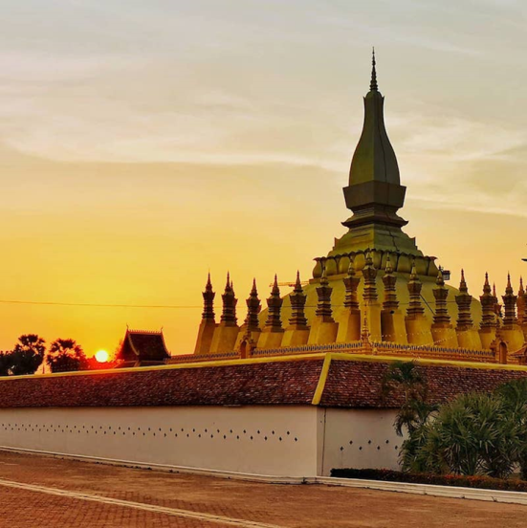
Tháp Thạt Luổng là công trình kiến trúc độc đáo của quốc gia Lào, tọa lạc tại phía Đông của thủ đô Viêng Chăn.
Tháp được xây dựng trên mảnh đất cao, bằng phẳng tại phía Đông thủ đô, Thạt Luổng sở hữu kiến trúc độc đáo, được mệnh danh là tòa bảo tháp lớn và đẹp nhất mà quốc gia này sở hữu.
Thạt Luổng là tòa bảo tháp Phật giáo khổng lồ, với chiều cao 44 mét, rộng 69 mét, được xây dựng theo dáng hình kim tự tháp. Xung quanh tòa bảo tháp chính là 30 bảo tháp có kích thước nhỏ hơn. Điểm nhấn nổi bật của công trình này phải kể đến phần đỉnh bảo tháp Thạt Luổng được dát 500kg vàng lá, tạo nên vẻ ngoài rực rỡ, ấn tượng, đồng thời trở thành biểu tượng cho nước Lào phồn vinh, huy hoàng.
Tòa tháp được chia thành ba bệ, tượng trưng cho các giai đoạn khác nhau trong quá trình giác ngộ Phật pháp. Phần bệ tháp Thạt Luổng có mỗi cạnh dài 69 mét, tỏa ra hai hướng Đông Tây, và hai cạnh 68 mét tỏa về hai hướng Bắc Nam. Cả bốn cạnh này đều được ốp bằng 323 phiến đá kiên cố.
Tầng thứ hai của bảo tháp là những cạnh dài 48 mét, bao bọc cả bốn cạnh với hình dáng cánh hoa sen nở rộ gồm 120 cánh rất đẹp. Và giữa tầng thứ hai và ba là 30 tháp nhỏ với hình dáng tương tự tòa tháp Thạt Luổng trung tâm, và đắp hàng chữ Bali nổi ghi các lời răn của Đức Phật.
Và tầng trên cùng được xem là khu vực trung tâm của tháp Thạt Luổng. Công trình được xây dựng theo hình dáng quả bầu, trang trí xung quanh với họa tiết cánh sen nở rộ tỏa về bốn phía. Đây là phần được phủ 500kg vàng lá để tạo nên vẻ ngoài vàng rực lộng lẫy, nguy nga.

Slide 14





